Slide 1
Aria Nejad, Aryan Esfandiari og Tonje Henriksen

Slide 2
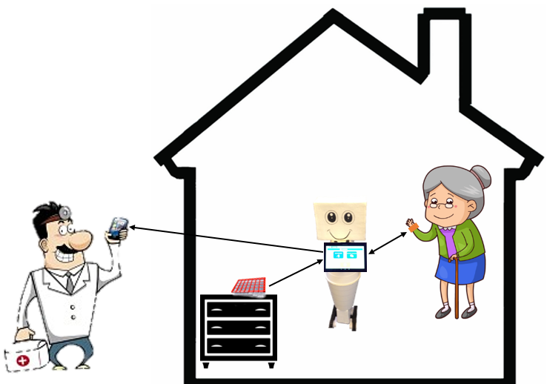
HVEM ER LUDVIG?

Slide 3
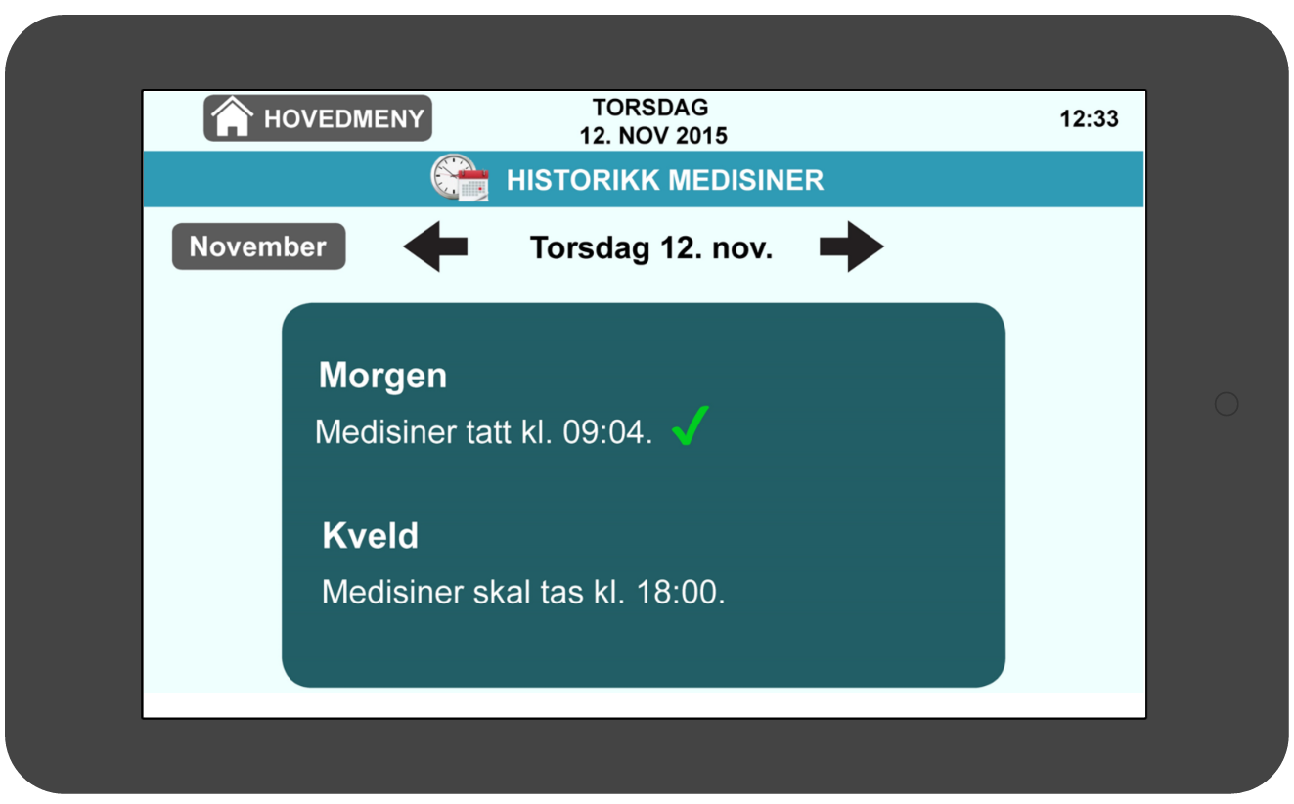
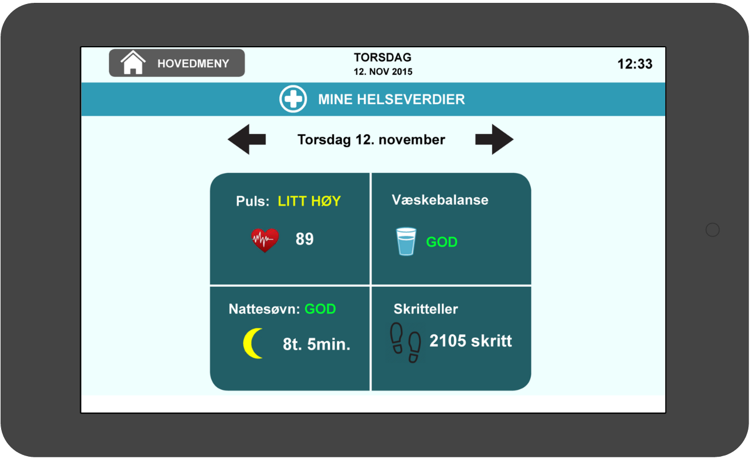
INTERAKSJON MELLOM LUDVIG OG BRUKER
+

Slide 4
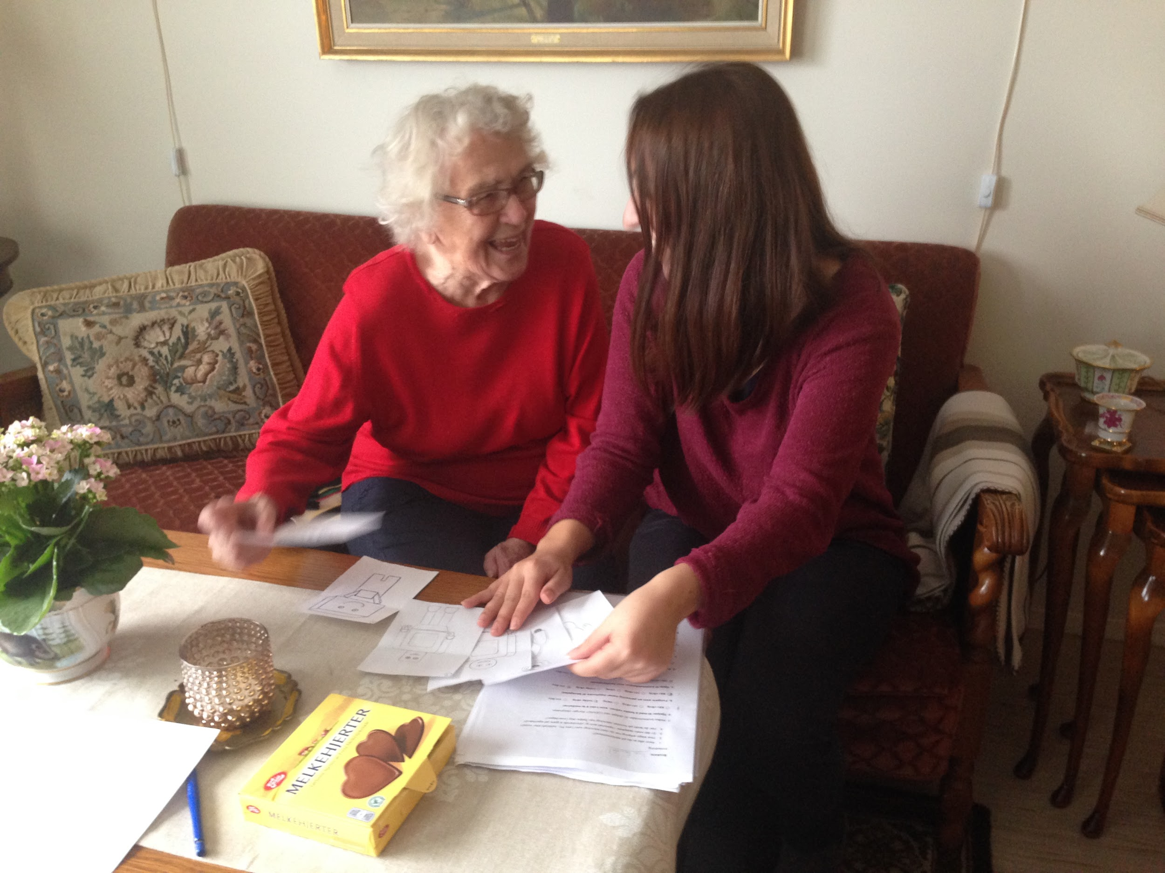
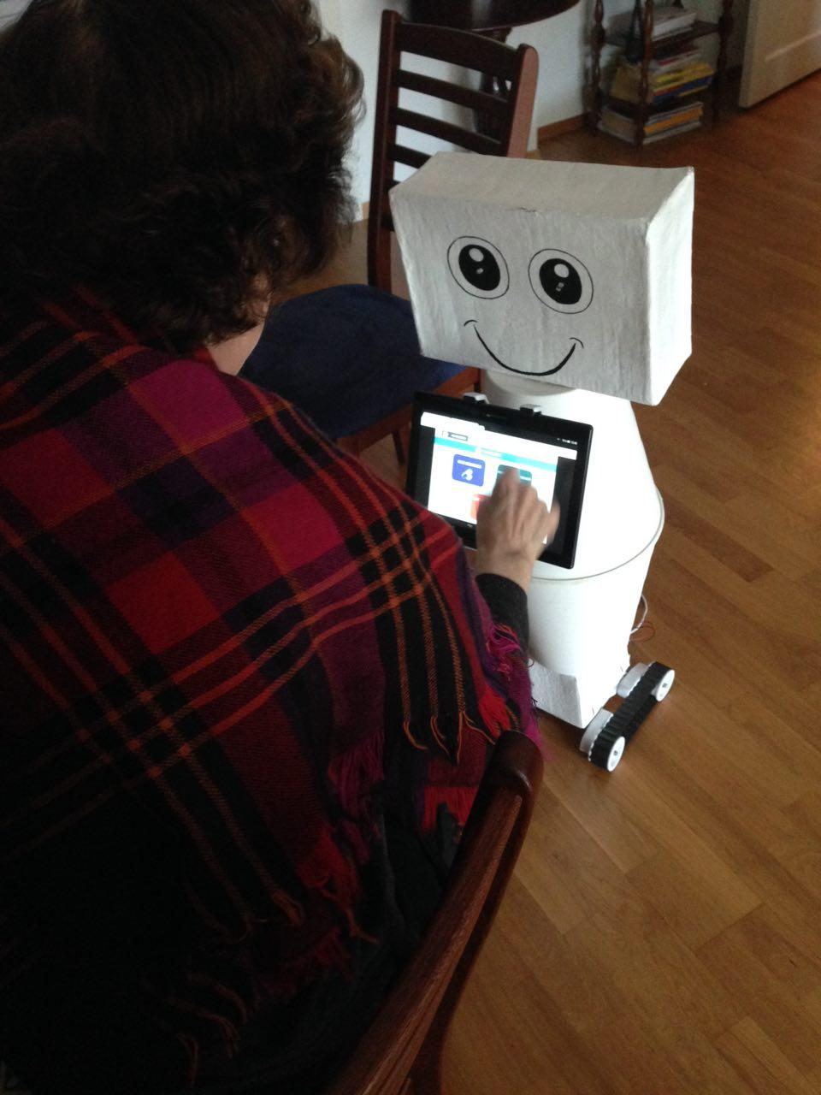
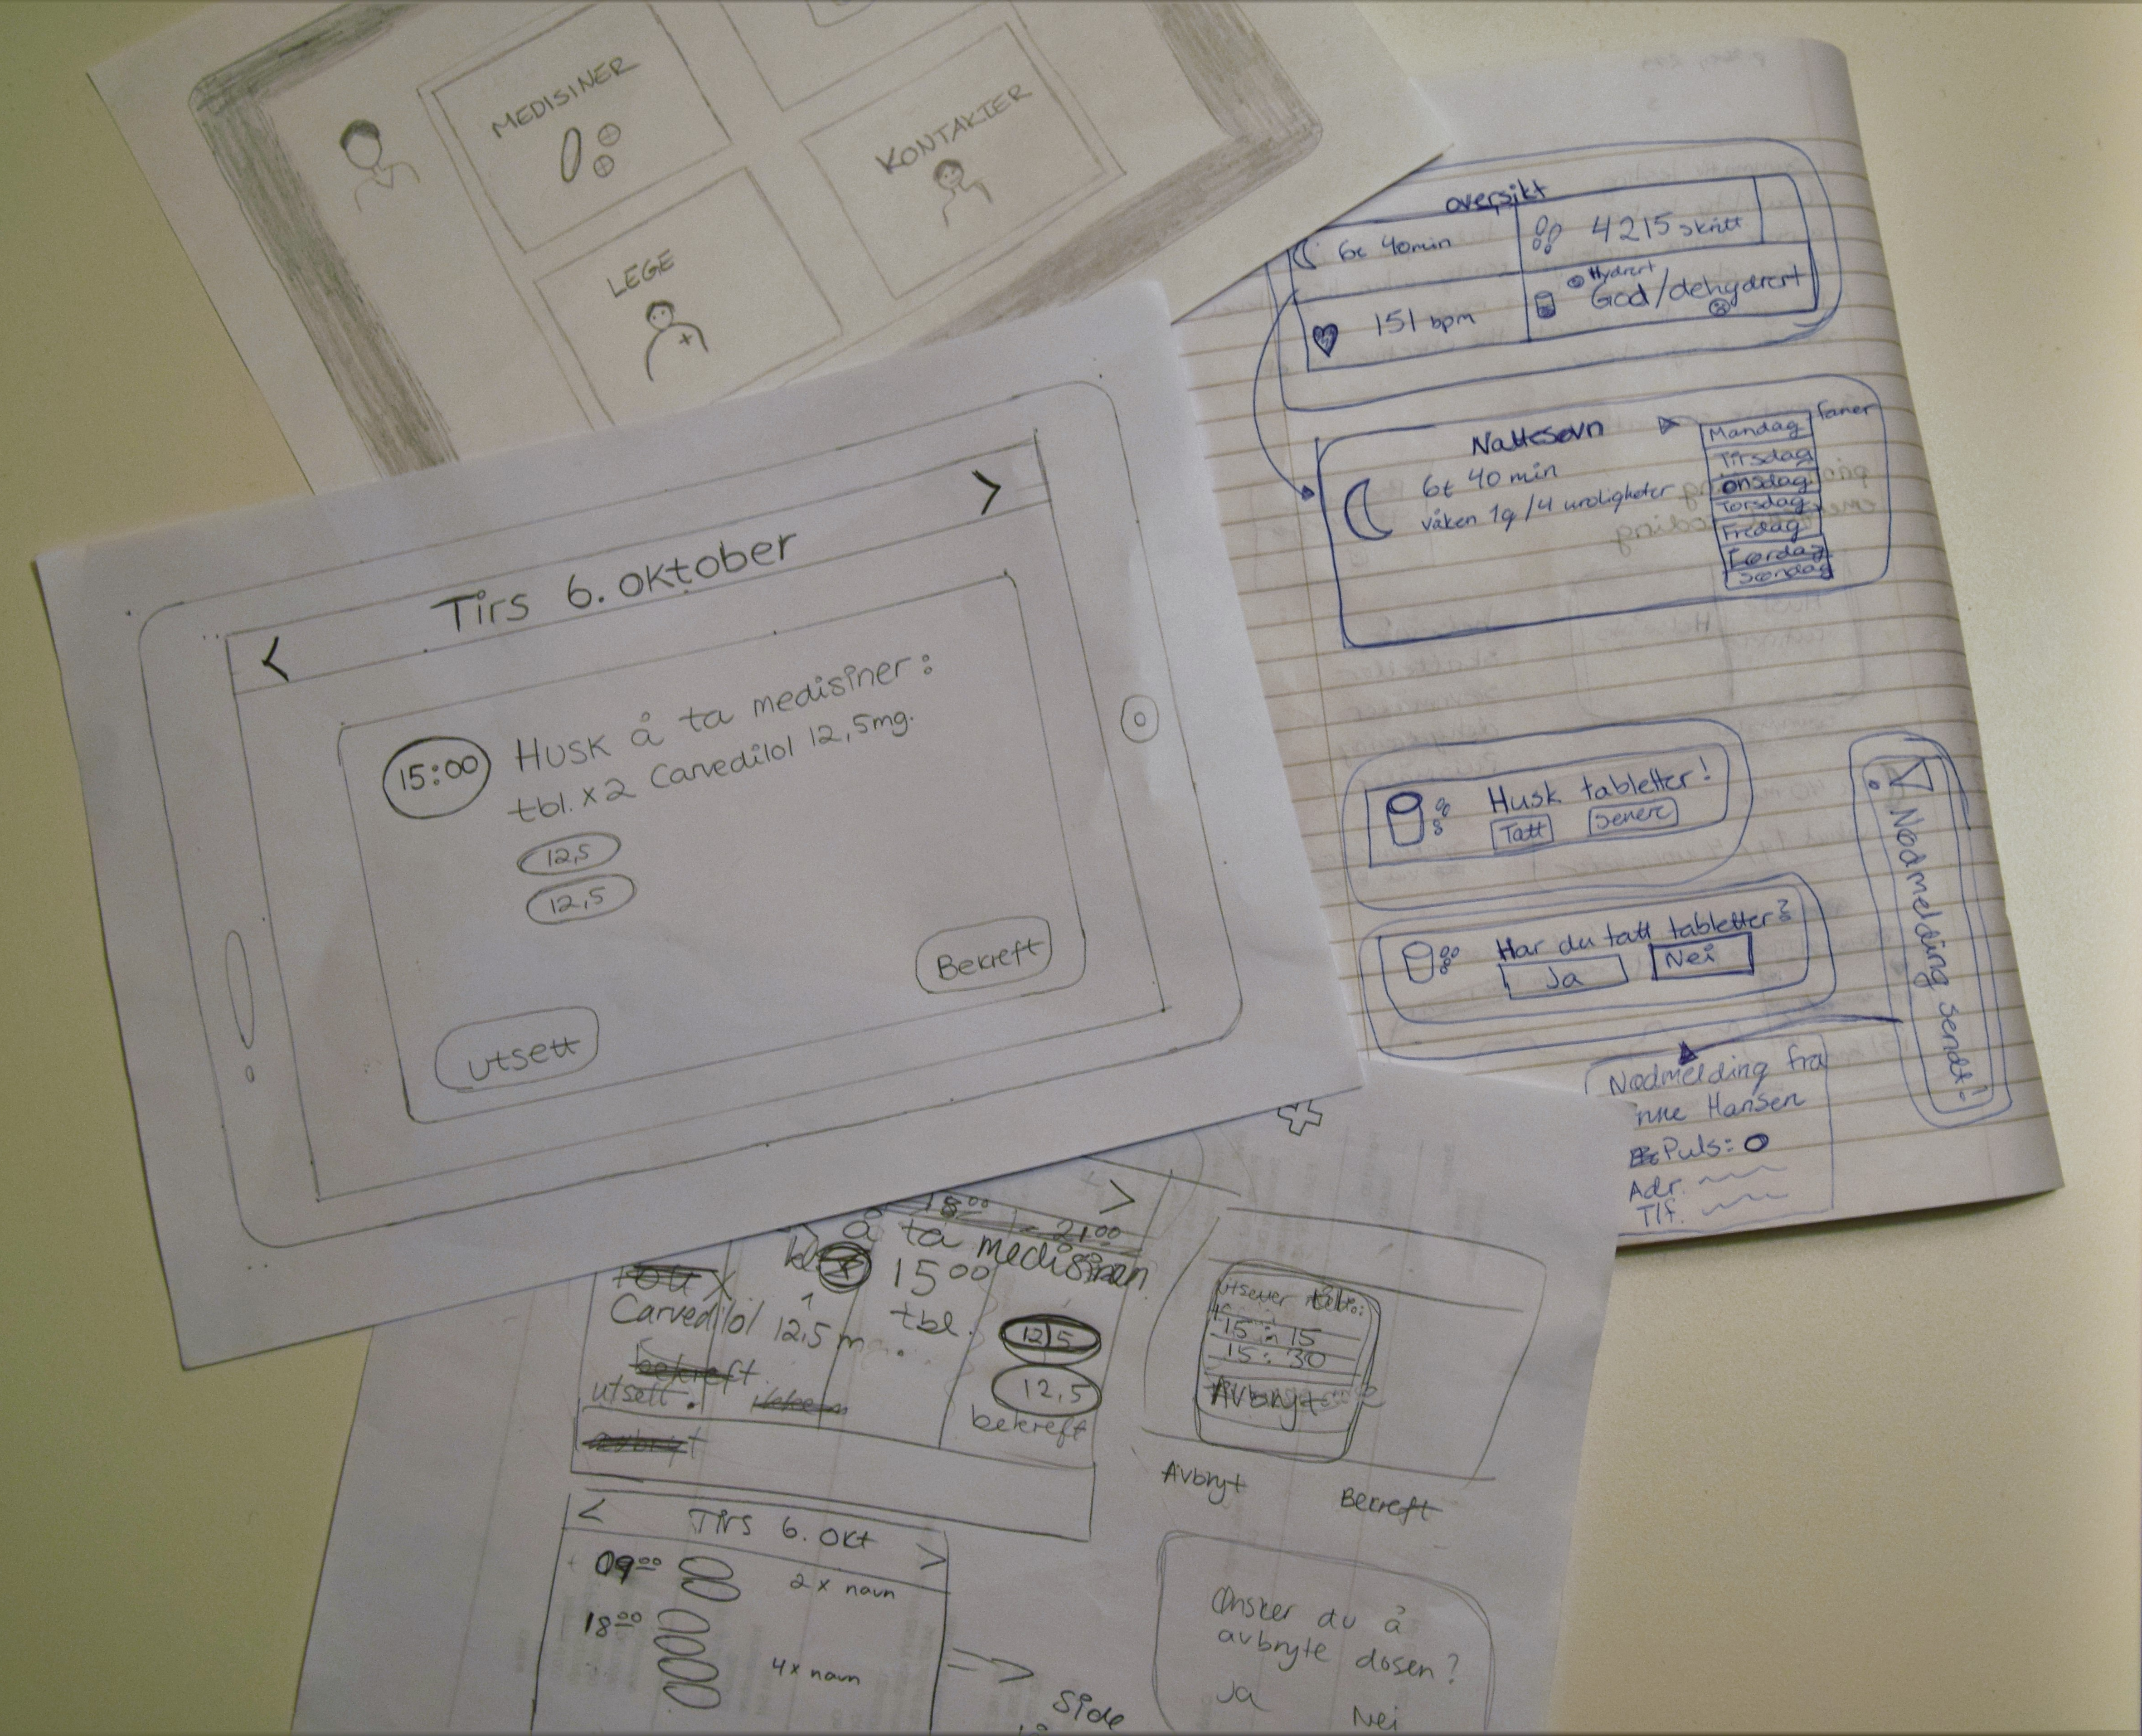
DESIGNPROSESS
Notes:
vi kan jo ha to bilder av hver da

Slide 5
FILM

Slide 6
Takk for oss!

